Slide 1
6G 数据架构 × 数据编织 · 行业深度洞察胶片
从机制事实到价值链趋势：
2.3 / 3 / 4 章金字塔推演
本册不把 Data Fabric 写成既定终点。2.3 先用五类可证伪判断核对公开机制；第3章只从四条约束推出可验证趋势；
第4章把趋势压回 3 年可验证事实与 5 年控制点，不再另造预测清单。
评委不另做口头交接：每页先给论点，再给证据、边界和停止线。
2.3 事实底座
第3章 价值链
第4章 时间窗
七个子节各一页：规则、标准、横向比较、三家架构竞情、相邻竞合。
先给整体推理，再按状态可知→数据适用→行动可信→价值可结算编排。
一页收束：3年看透不变量，5年看清控制点。
依据报告正文 · 金字塔结构：先结论，后机制，再边界

Slide 2
本册结构 · 先读这一页
金字塔阅读顺序：事实底座支撑价值链，价值链支撑时间窗
论点 先核对公开机制，再推出可验证趋势，最后只投射时间窗。厂商案例是外部校验，不是趋势来源。
第4章 时间窗
只投射第3章 T1–T8。3年看透不变量能否被合同、接口和证据固定；5年看清谁拥有语义/任务适用性、近源运行时、动作证据和跨网结算控制点。不再另造趋势。
第3章 价值链推演
不可变事实 → 矛盾 → 必须补齐的能力 → 可验证趋势。四条约束对应四个关口：物理分布→状态可知（T2/T3）；语义依赖→数据适用（T1/T6）；动作外部性→行动可信（T4/T5）；交易协同→价值可结算（T7）。T8 横切全部关口。
2.3 机制事实底座
零假设：SA2/SA5/O-RAN 与网络原生功能可能已足够。五类判断：网络原生解决 / 机制重合 / 需要补充 / Data Fabric 不适用 / 公开证据不足。2.3.1 定规则，2.3.2 定标准交界面，2.3.3 横向比较机制而非排名，2.3.4–2.3.6 把架构图放进三家竞情，2.3.7 划相邻竞合边界。
6G 数据架构 × 数据编织 · 行业深度洞察 · 本册结构
2 / 16

Slide 3
2.3.1 分析规则
先看架构原本解决什么，再用 2.2 提问，只给五类可证伪判断
论点 2.3 不预设 6G 必须采用独立 Data Fabric。未描述的机制记为未知，不是缺失；名称相似不等于能力已实现。
本节目的
零假设
禁止写法
2.2 已建立能力框架。2.3 只回答：公开架构、标准和产品实际提供了哪些机制，这些机制覆盖、部分覆盖还是替代了哪些能力。
厂商叙述只作外部校验，不把其路线图写成行业必然。
SA2、SA5、O-RAN 与网络原生功能可能已经足够。
外部编织层不得进入毫秒级快环同步依赖。
只有当公开机制无法覆盖那些能力时，才判断“需要补充”。
不把 Mesh / Fabric / Data Plane 名称直接写成 2.2 能力已落地。
不把研究架构写成商用能力。
不把单域案例外推成统一跨域编织。
五类判断：每条后文结论必须落入其中一类，并可被后续公开材料证伪
网络原生解决
机制重合
需要补充
Data Fabric 不适用
公开证据不足
现有网元、接口或管理功能已覆盖该能力，不必再引入外部编织层。
公开架构已提供同类机制，但范围、接口或证据链仍不完整。
能力缺口已被公开材料承认，或现有机制明确无法覆盖。
该问题应由网络原生、标准接口或业务系统承担，不应交给编织层。
材料未描述该机制。记为未知，不得写成缺失或落后。
6G 数据架构 × 数据编织 · 行业深度洞察 · 2.3.1
3 / 16

Slide 4
2.3.2 标准与接口落位
标准分别解决局部问题，没有共同命名为 Data Fabric
论点 待验证的是共同外部行为，不是再加统一名称。更有把握冻结角色、稳定标识、最小元数据、交付外部行为，并与任务适用性/授权/证据挂钩。Kafka、湖仓、完整 KG、独立 Fabric 或专用 Data Plane 都仍是未收敛实现选择。
标准域 / 状态 | 实际定义或研究对象 | 与2.2能力的关系 | 不能据此推出
ITU-R IMT-2030 Recommendation | 六类场景、总体能力与2030目标；不定义网元、协议或数据生命周期 | 形成AI原生、通感、孪生和泛在智能的数据需求来源 | 不能推出任务适用性、Catalog、血缘或“6G Data Fabric”接口已成为IMT要求 [S1]
3GPP RAN 6G Study | 无线测量、RRC/MAC/PDCP/RRM、MDT；亚毫秒快环至秒级报告 | 网络原生定义小区、波束、UE、频段、测量与配置等权威事实 | 不能推出RAN还应承担跨域目录、企业湖仓或统一产品运营
SA2 KI#21 Rel-20 Draft TR | 6GC系统级发现、注册、采集、处理、存储与暴露，及UE/RAN/OAM/AF关系 | 可能原生覆盖角色、发现、交付控制、最小元数据和授权挂钩点 | TR 23.801-01尚未冻结独立数据面、必选NF或具体实现拓扑 [S5]
SA5 TS积木 + DMFW Draft | PM/CM/FM/Trace、MDA、AI/ML、NDT管理及管理侧数据框架 | 原生提供管理对象、分析、模型/孪生生命周期、同步与部分质量语义 | 管理能力≠毫秒数据总线、NDT保真度或动作安全已被证明 [S6][S26][S29]
O-RAN 开放接口 / ZSM 029 | O1/O2/A1/E2/R1；ZSM研究数据注册/发现、资产、认证、采集与编排 | 按时标开放数据、策略、模型和动作；ZSM与目录/资产机制明显重合 | 五类接口不是统一语义/任务适用性/血缘总线；工作项≠最终规范或独立Fabric [S7][S43]
TMF / GSMA / CAMARA | 自治运营、服务包装、开发者消费、用量、认证与结算 | 覆盖数据/能力产品的外部行为和商业运营接口 | 不能推出内部采集、任务适用性生成或无线动作路径已经统一 [S15][S16]
交界面 | 现有分工 | 可观察问题 | 可能解法（不预设实现）
SA2系统数据 ↔ SA5管理数据 | SA2研究系统级发现/交付；SA5管PM/CM/FM/Trace、MDA与NDT | 同一OAM数据可能重复注册，使用不同质量或授权表达 | 共享稳定ID、最小元数据和质量语义；可由标准功能、适配层或外部目录实现
RAN/O-RAN ↔ Core数据框架 | E2/O1提供无线与管理事实；SA2候选路径负责系统交付和暴露 | 低时延直达与治理可见性冲突，跨接口对象难关联 | 事件时间、配置版本、关联ID和异步证据回流；快环继续使用本地确定性状态
O1/O2/A1/E2/R1之间 | 接口对象、Schema、作用域和时标不同 | 同一小区、策略和模型在不同接口难以追踪 | 版本化映射、权威源和血缘引用；不要求一个接口或平台替代全部接口
AI/ML/NDT ↔ 动作放行 | SA5管理生命周期，O-RAN或厂商控制器执行动作 | “可管理”容易被误读为“可证明安全” | 输入快照、模型/策略/动作版本、同步误差、灰度和回滚证据挂钩
内部能力 ↔ CAMARA/Operate API | 内部网络能力经标准API向开发者暴露 | API一致不代表语义、任务适用性、责任、用途和计量一致 | 内部契约到外部SLA的映射、跨网一致性测试和清结算字段
形态A · 增强既有功能
形态B · 新功能/新平面
形态C · 混合能力包
DCCF/ADRF/NWDAF/MDA扩展。若既有SBI与管理服务能满足发现、交付和生命周期，网络原生增强可能比新增平台成本更低。
若隔离、吞吐、Fan-out或近源处理无法满足，可引入专用控制/处理/存储/分发；代价是会话、安全、移动性、容灾与状态一致性。
能力标准化、拓扑可组合。事件/流/文件/模型可选不同后端。当前更有把握：先冻结外部行为与测试，而不是名称。
6G 数据架构 × 数据编织 · 行业深度洞察 · 2.3.2
4 / 16

Slide 5
2.3.3 三家机制横向比较
按问题比机制，不是按谁更接近 Data Fabric 排名
论点 三家是不同起点：Ericsson 联邦+产品组合，Huawei 网络原生拓扑，Nokia 数据管理与自治软件商品化。登记对象不同，不能按功能表做 Fabric 成熟度排名。
6G数据面问题 | Ericsson公开机制 | Huawei公开机制 | Nokia公开机制 | 客观判断
发现与全局视图 | 2021 GDC；2026参考架构提出统一目录体验与联邦数据岛 | DO维护DA能力注册并按服务目标构造数据拓扑 | Data Suite提供Catalog、多厂商适配和3GPP/TMF语义 | 登记对象不同：数据资产、执行能力与产品目录不能直接等同；均需验证跨域稳定ID
摄取、近源处理与分发 | EDCA/DRG/DDC、Mediation、DataOps及智能数据移动；Figure 18仍保留EDCA/DRG | DA/DPF/DSF近源算子，DCP以Pub/Sub支持多消费者 | 域湖仓保留自治，Common Fabric/Lakehouse联邦访问 | 这些首先属于数据平面或集成运行时；有无Data Fabric不决定吞吐、时延和容灾
语义、任务适用性与血缘 | 2026参考架构描述质量、血缘、语义模型与知识图谱；统一产品部署证据不足 | 研究输入含Data QoS，AUTINOps有语义底座；DO/DA/DCP统一血缘未公开 | Data Suite显式提供质量/validity、血缘、语义和产品能力 | 机制重合程度不同；参考架构、标准输入和已发布产品必须分档，不能按功能表排名
策略与动作证据 | EIAP/rApps、NWDAF及AI agent架构消费数据并执行受限功能 | AUTINOps、NDT sandbox与AgenticCore分别位于管理、研究和Core愿景层 | AN Fabric Sense–Think–Act经AN Apps调用域控制器 | 它们是数据消费者与动作系统，不等于数据管理层；共享快照和回滚证据仍需单证
数据产品与外部运营 | 2026参考架构提出数据产品/Marketplace；CCES/Aduna覆盖能力渠道 | Open Gateway覆盖能力API；内部跨域数据产品契约公开较少 | Data Suite、Fabric Experience、Monetization与Marketplace形成产品叙事 | 数据产品、网络能力API和渠道聚合是三个层次；收入证据不能反推内部统一Fabric
6G演进接口 | Common data plane与model orchestrator属于6G愿景，与2026参考架构无公开产品继承 | DO/DA/DCP是候选网络原生架构并有DCP原型 | Holistic data framework与现有Data Suite/AN Fabric做能力映射 | 三条路线可能互补、替代或按时标共存；目前没有规范性结论支持单一路线
比较结论：Ericsson更强调分散产品与数据岛的联邦，Huawei更强调网络原生拓扑和近源执行，Nokia更强调数据管理与自治软件的产品化。这是架构起点和机制选择，不是“谁更接近Data Fabric”的排名。
后三页把各自官方架构图放进竞情：先看图里实际有哪些对象，再判断机制重合、网络原生替代、必要补充或证据空白。
6G 数据架构 × 数据编织 · 行业深度洞察 · 2.3.3
5 / 16

Slide 6
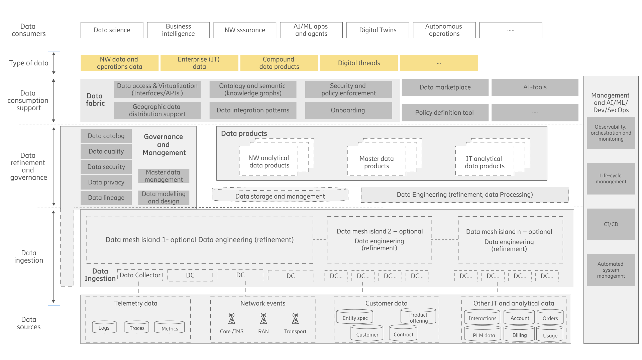
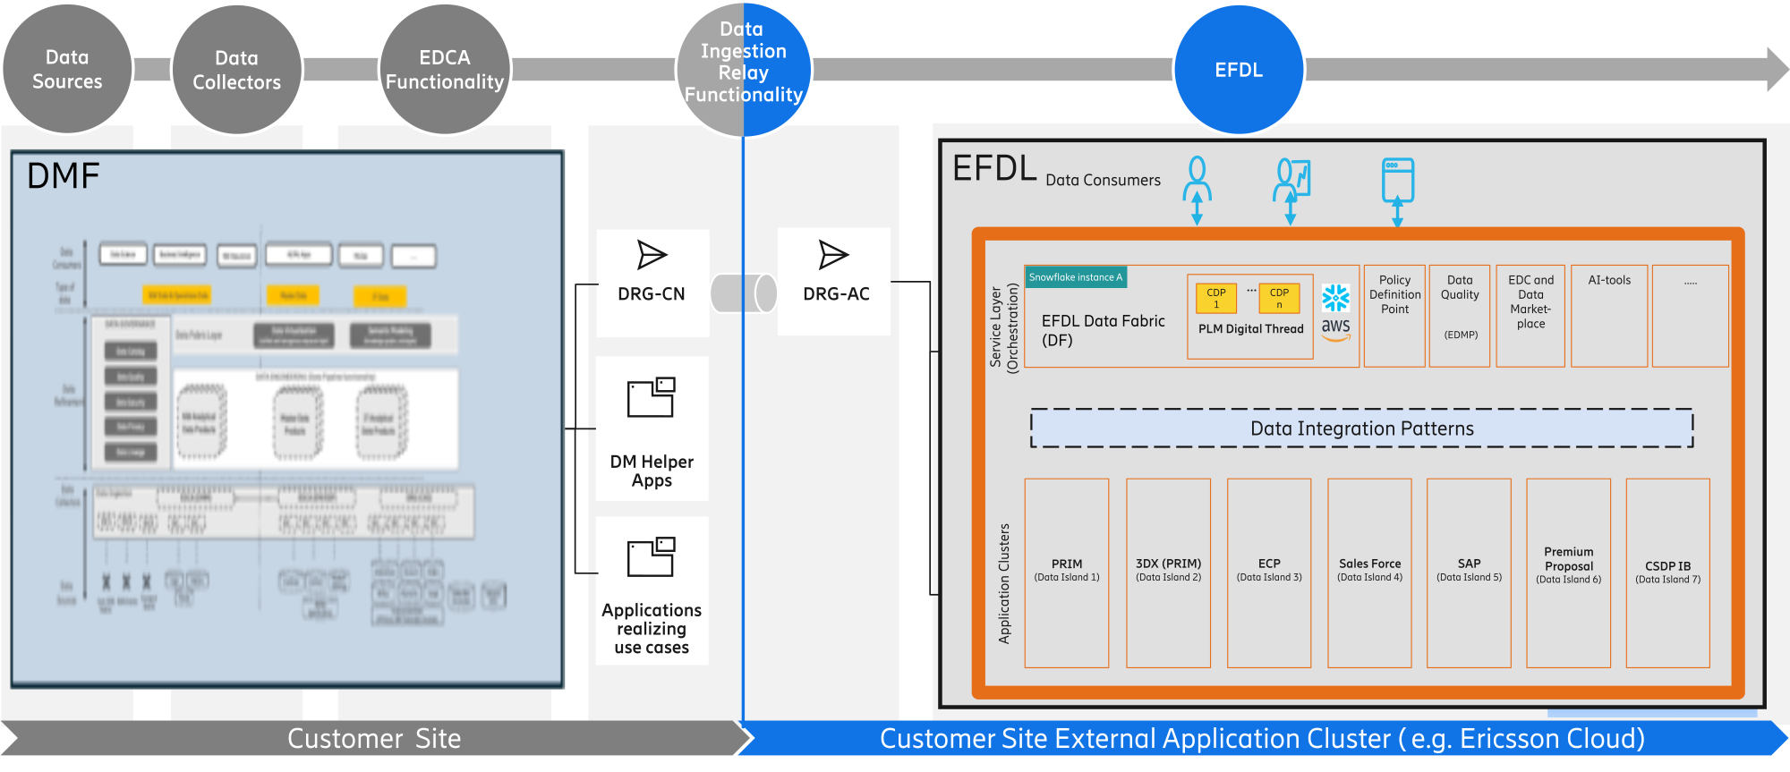
2.3.4 Ericsson 竞情
三条线必须分开：架构继承、产品演进、未来架构
论点 2026 Figure 18 仍保留 EDCA/DRG；官方产品血缘是 Mediation→Telco DataOps，不是 EDCA→DataOps；AI-ready 是 North Star，不是已交付统一 SKU。“no data copy”应读成减少不必要复制，而非绝对不移动数据。
架构继承线 · 2021 A → 2026 A
2021 EDCA/DRG/DDC/GDC 解决“采集一次、跨域中继、联邦发现”。2026 Figure 18仍保留EDCA/DRG，并扩展DMF、EFDL、EFDL Data Fabric。DDC/GDC名称消失，公开材料未说明被替代或退役，只能判断功能被重新组织。
产品演进线 · Mediation → Telco DataOps
2025 solution brief给出的官方血缘是Mediation→Telco DataOps，增加管道、管理、治理和应用加速。EIAP（Swisscom合同）、NWDAF、CCES/Aduna分别有锚点，但不能画成同一版本链或统一元数据控制面。
图4a Ericsson 2026 AI-ready North Star（白皮书p.16）：源/摄取/精炼治理/消费支撑 + 目录/质量/血缘/产品/KG
未来架构线 · North Star ≠ 6G愿景
2026-01 AI-ready把范围扩到语义/KG、质量、血缘、数据产品和Agent消费，是future-state参考架构。6G common data plane + model orchestrator更靠近网络数据采集、传输、潜在存储、治理与模型放置。二者有机制交集，无公开产品继承。
图4b Figure 18 摄取架构：EDCA、DRG仍在；客户侧DMF + Ericsson侧EFDL/Data Fabric 构成新联邦边界
已证明 / 架构事实 | 尚未证明 | 反证门 / 引用
摄取加工、EIAP、NWDAF、API渠道分别有产品或部署锚点。Figure 18延续EDCA/DRG；North Star另行加入语义、治理、产品和Agent支撑。 | 参考架构已成为统一SKU；DataOps/EIAP/NWDAF共享同一跨域语义、任务适用性和证据链；第三方Agent、异构湖仓和跨网API在相同契约下可双向迁移。 | 若统一平台在多厂商网络以更低TCO替代这些组件，联邦组合的经济优势会下降。S9/S10/S11/S18/S21/S30/S35/S36/S57/S58
6G 数据架构 × 数据编织 · 行业深度洞察 · 2.3.4
6 / 16

Slide 7
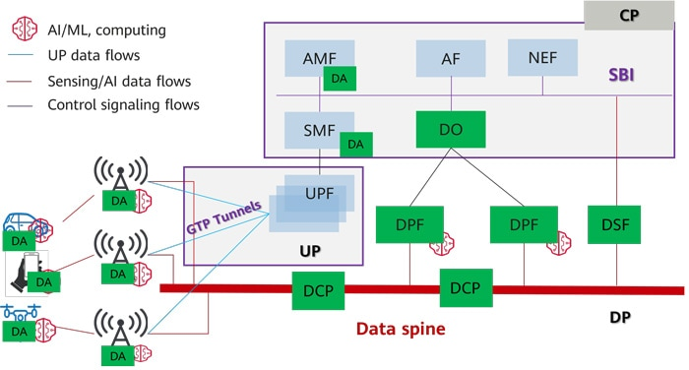
2.3.5 Huawei 竞情
DO / DA / DCP 首先是 6G 数据面问题，不是 Data Fabric 宣言
论点 DO/DA/DCP 把多源—多处理—多消费者建模为网络内可编排拓扑，可作部分通用集成的网络原生替代；但仍是研究架构。必须同时保留“网络原生吸收”和“外部元数据补充”两种解释。
先按原始设计读控制流 / 数据流
控制流：服务请求向DO声明采集/过滤/聚合/转换/分析目标；DO查询DA能力注册，分解操作链，选择UE/基站/边缘/Core上的DA/DPF/DSF，再下发拓扑、访问、隐私和资源策略。
数据流：源DA发布topic，DCP按订阅或带内拓扑异步分发；上游模型输出可继续作为下游输入。这首先是6G数据面问题，不是Data Fabric问题。
两种解释并行 · 不把“补成Fabric”当唯一终点
原生解释：DO能力注册可吸收部分目录/工作流；DA/DPF保持近源执行；DCP针对Fan-out和低时延优化。
补充解释：跨域资产语义、Owner、产品契约、持久化历史仍可能由外部控制层或湖仓承担。结果A入标 / B厂商实现 / C分层混合都可能；停止线是增强SBA/UP已够用则不新增平面。
图5 Huawei 2024 6G Data Plane：DO编排拓扑，DA/DPF近源处理，DCP/Data Spine以Pub/Sub解耦。研究架构，不是3GPP既定方案
组件 / 证据层 | 原生职责 | 与Fabric参照系 | 证据边界
DO 研究原型P | DA能力注册、目标分解、操作DAG、选点并下发拓扑/策略 | 发现/策略/编排与部分Fabric机制重合；登记对象主要是执行能力，≠通用资产Catalog | 与SA2/SA5/管理职责边界、DO容灾和多厂商控制仍未冻结
DA / DPF / DSF | 近源采集、过滤、缓存、推理；DPF承载算子，DSF承载持久存储 | 网络原生近源运行时；Fabric不应替代其毫秒执行和断链状态 | 资源预算、升级回退、可信执行、移动性和多厂商可移植性未证
DCP 约2ms；10 broker/128KB约2394.6MB/s | 消息代理、队列和Pub/Sub；Stateful查表，Stateless把拓扑编码进包头 | 可能替代通用MQ的部分交付功能；不负责证明语义、血缘或数据产品 | 对照开启持久化而DCP移除，不公平；缺跨站容灾、租户、移动性和长期稳定性
AUTINOps 管理域C2 | DTN、语义底座和Agent执行Non-RT跨域运维闭环 | 管理域消费者/动作系统，可提供部分语义和证据 | 部署案例不含DO/DA/DCP级网络数据面，不是DCP商用证明 [S12][S37][S38]
6G 数据架构 × 数据编织 · 行业深度洞察 · 2.3.5
7 / 16

Slide 8
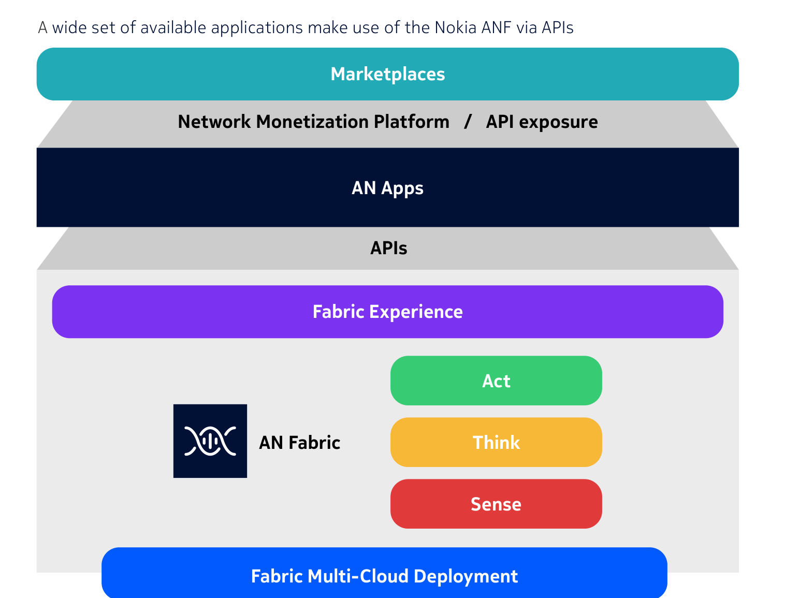
2.3.6 Nokia 竞情
Data Suite 与 L4/L5 机制重合最显式；AN Fabric 是智能消费层
论点 两套“Fabric”不是同一层。公开案例分别证明域级AI、处理规模或单项产品，不能合并外推为一个统一实例已跨RAN/Core/传输和多厂商生产部署。
先区分数据管理、智能消费与网络执行
数据流：各域本地采集形成domain lakehouse；common fabric/lakehouse经适配与联邦向Data Suite供给产品，再进入AN Fabric的Sense层。数据默认留域，公共层不要求物理集中。
控制流：Sense统一观察和chain-of-custody，Think用telco-trained模型/KG/Glass-Box，Act经域AN Apps调用现有OSS/RIC/SON。
Data Suite与L4/L5机制重合最显式；AN Fabric是智能消费层。2024蓝图承认CSP真实分布式部署仍有限。公共层—Data Suite—AN Fabric是否共享同一元数据/策略/版本，公开材料尚不足以回答。
图6 Nokia 2025 AN Fabric：Sense–Think–Act智能循环经AN Apps调用域控制器，再向Monetization/Marketplace暴露。智能消费层，不是数据管理Fabric
案例 | 公开规模/结果 | 能够证明 | 不能证明
KDDI AVA PDDR | 覆盖20万4G/5G RAN，AI检测silent cell并联动恢复 | RAN域异常检测和闭环恢复可在商用网运行 | AN Fabric/Data Suite跨RAN/Core/传输统一部署或多厂商中立
stc Cognitive SON | 高流量期>1万自动动作；负载小区利用率约+30%、用户吞吐约+10% | 域级RAN自治优化与自动动作产生可量化结果 | 这些动作由统一跨域Fabric驱动，或Core/传输共享同一产品契约
Indosat / 匿名Tier-1 | 节能扩至多区域Nokia RAN；25万小区、27万报告/秒 | 域应用可SaaS化；Data Suite具备大规模摄取和产品化潜力 | 未具名、无独立审计，不能外推广泛跨域商用或真正多厂商
同一控制体系？
真正多厂商？
贯通动作？
可替换后端？
Data Suite/AN Fabric/AN Apps分层清晰，但AVA/MantaRay/节能等SKU可能只在品牌层组合。验证门：统一版本、对象模型和跨产品复用。
3GPP/TMF语义和多厂商适配进入产品说明；Nokia Schema/规则仍可能软锁定。验证门：第三方后端/Agent、公开契约和双向迁移。
Sense–Think–Act连接分析与应用，但高风险动作仍依赖域控制器。验证门：输入快照、动作证据、灰度和第三方执行器。
本地/GCP/混合提高选择空间，也可能带来云和元数据双重锁定。验证门：核心元数据可导出、多云TCO、主权部署和故障迁移。
6G 数据架构 × 数据编织 · 行业深度洞察 · 2.3.6
8 / 16

Slide 9
2.3.7 相邻竞合者
云、湖仓、聚合商可提供部分机制，但不能承接 RAN 快环与网元动作权限
论点 云和湖仓可以提供模型与数据运行时，设备商更接近网络语义、近源执行和动作权限，聚合商掌握开发者入口与结算。价值在于三层能否通过开放Schema、可导出证据、可替换后端和SLA解耦，而不是其中任何一层必须成为统一平台。
玩家层 | 可提供的机制 | 相对设备商优势 | 不应承担的网络职责 | 客观竞合关系
Microsoft / AWS / Google 云与Agent运行时 | IaaS、湖仓计算、模型训练/推理、Agent工具和多云运维 | 算力弹性、模型生态、工程工具及企业数据入口 | 不应进入RAN快环，或越过3GPP/O-RAN权限直接控制网元 | 可作为数据/模型后端，也可能提供外部Fabric控制能力；取决于主权、成本和开放接口。Google Telecom Data Fabric仍为Private Preview [S25]
Databricks / Snowflake 湖仓/Catalog/MLOps | 开放表格式、流批、Catalog、共享、特征/MLOps与跨企业协作 | 通用数据工程成熟、客户存量大、后端规模效应强 | 不应定义无线对象、Near-RT资源预算和网络动作安全 | 适合作为可替换后端；设备商无需重复建设全栈湖仓，但需保留电信语义、任务适用性和策略接口的控制或可移植性
Aduna / CPaaS / Marketplace API分发与计量 | 跨运营商目录、认证、开发者触达、用量、计费和收入分成 | 覆盖聚合与渠道网络效应，可把单网API变成规模产品 | 不应反向定义内部数据采集、任务适用性生成和动作执行实现 | 验证外部需求与结算，不证明内部Fabric；可倒逼上游形成稳定语义、SLA和责任映射
竞合边界
对后文趋势的硬约束
谁能把网络对象变成可运营产品，谁就与湖仓/渠道形成重叠。
谁若把快环状态同步交给远端平台，谁就越过停止线。
相邻竞合的关键不是“谁更像Fabric”，而是责任切分是否被合同和接口写清。
Data Fabric视角的检查项：开放Schema、可导出证据、可替换后端、SLA解耦。
T2/T3必须坚持全局控制、近源执行；快环不得外包给云目录。
T4/T5的动作权限不能交给聚合商或行业平台。
T7的结算可以发生在渠道和行业平台，但L1生产责任仍在网络侧。
T8应冻结外部行为与测试，而不是把某一云SKU写成标准网元。
6G 数据架构 × 数据编织 · 行业深度洞察 · 2.3.7
9 / 16

Slide 10
2.4 行业小结
共同问题已经明确，Data Fabric 只是可能解法之一
论点 三家是不同起点，不是成熟度序列。目前没有端到端胜者；能被证明的是局部机制，不是统一编织已经成立。
共同问题已经出现
标准没有预设平台形态
三家是不同起点，不是成熟度序列
异构发现、近源处理、跨时标交付、语义/任务适用性、动作证据和外部运营均有真实需求，区别在实现责任与时标，不在名称。
SA2/SA5仍在Rel-20研究；增强既有功能、新NF和混合能力包都可能。独立Fabric或专用Data Plane均非既定结论。
Ericsson强调联邦与产品组合，Huawei强调网络原生拓扑，Nokia强调数据管理和自治软件商品化；三者可替代也可互补。
证据必须按层拆开
Data Fabric有明确适用边界
尚无端到端胜者
摄取、湖仓、流平台和域应用已有商用；统一语义、跨产品契约和高风险动作证据不能由单点案例外推。
它适合跨域发现、治理和产品供给；近源毫秒执行、移动性和无线控制仍应由网络原生机制承担。
没有中立证据证明任何一家已在多运营商、多厂商环境同时实现公共语义、通信数据适用性、开放后端和可信动作闭环。
转入第3章的接力规则 · 最稳健断言：Data Fabric是有价值的观察语言，不是6G数据面的预设答案
2.3只提供事实约束，不提供趋势清单。第3章不得把“厂商正在做X”改写成“行业必然出现X”。
推导顺序只能是：不可变事实 → 若不解决会产生的矛盾 → 必须补齐的能力 → 可验证趋势。标准与厂商仅作外部校验。
若某趋势只能靠某家路线图成立，则该趋势降级为观察项，不得进入第4章时间窗。
应让网络原生方案、外部编织方案和分时标混合方案，在同一组时延、可靠性、语义、任务适用性、证据、开放性与TCO指标下竞争。
6G 数据架构 × 数据编织 · 行业深度洞察 · 2.4
10 / 16

Slide 11
第3章 整体推理逻辑
四条约束打开四个关口；趋势按价值链排列，而不是按口号排列
论点 先让状态可知，再让数据适用，再让行动可信，最后让价值可结算。T8 横切全部关口，不单列第五条主线。
不可变约束 | 若不解决的矛盾 | 因此必须补齐 | 必要关口 / 趋势
物理分布：RAN/Core/Edge/ISAC持续产生高频数据；全量集中受带宽、时延、能耗、隐私和断链约束 | 中心既看不到及时变化，又承受不可接受的搬运成本；本地执行与全局治理相互脱节 | 在源附近处理，同时把结构、配置、质量、权限和血缘变化同步为可理解状态 | 状态可知 · T2 变化事件 · T3 全局控制/近源执行
语义依赖：无线数据含义依赖对象、时空、配置、采样和测量误差；能访问≠适合当前任务 | 模型和消费者只能重复解释、清洗与对齐；字段完整仍可能产生错误比较、训练偏差和闭环误判 | 把数据封装为带消费者、Owner、契约和生命周期的产品，并以面向用途的任务适用性证明适用边界 | 数据适用 · T1 可运营产品 · T6 任务适用性信封
动作外部性：AI/Agent输出会改变真实网络状态；局部错误可影响相邻域、业务SLA和其他闭环 | 数据错误会直接升级为动作风险；仅有模型置信度无法回答谁授权、为何放行、失败如何接管 | 建立供数—决策—执行—回证责任链，并用NDT反事实预演、策略、灰度和回滚约束高风险动作 | 行动可信 · T4 Agent协同闭环 · T5 NDT动作关口
交易协同：行业应用需要跨运营商覆盖、一致行为、用途约束、责任界定、计量与清结算 | API数量增加但体验不一致、无人持续付费；内部成本、外部SLA、责任与收入无法闭环 | 按责任边界区分可组合能力与结果承诺，分别定义控制权、合同、计价、风险和验收 | 价值可结算 · T7 责任边界双路径
价值链阅读顺序 · 后一关口以前一关口成立为前提
1
状态可知
2
数据适用
3
行动可信
4
价值可结算
先知道对象在哪、如何变化、谁能就近执行
再知道它能被谁、以何种质量、用于何种任务
然后才允许决策改网，并留下反证与回证
最后才把内部可信生产接出标准服务与行业结果
递进纪律：状态可知≠数据适用；数据适用≠动作安全；行动可信≠有人付费。T8横切：判断重点是能力、信息模型和接口能否互操作，而非产品名称。
依赖阅读：T2/T3与T1/T6形成可信供给底座，T7-A能力服务可据此先行；只有承诺网络动作和业务结果的T7-B，才额外依赖T4/T5。厂商只作外部校验。
6G 数据架构 × 数据编织 · 行业深度洞察 · 第3章推理
11 / 16

Slide 12
价值链 1 · 状态可知
T2 元数据事件化 + T3 全局控制、近源执行
论点 重点是变更，不是全量搬家。完整机制=基线快照+变化事件+周期对账。快环不得依赖远端目录；全局控制语义/产品/策略，近源执行时限、减量、自治和断链生存。
T2 元数据从静态目录升级为变化事件 · 高确定性
T3 部署收敛为全局控制、近源执行 · 高确定性
推导：静态目录只描述扫描时刻；配置/拓扑/权限/质量持续变化。模型和Agent直接消费后，过期Schema不再只是报表错误，而可能转化为错误动作。消费者要的是“发生了什么、影响谁”，不是再次读取全量目录。
机制：把Schema、对象关系、拓扑、配置、质量、权限、血缘、成本及模型关联的变化，表示为带事件时间、版本、来源、作用域和Correlation ID的可订阅事件。
6G范围：小区、波束、频段、UE群、会话、云资源及其映射；高风险变化阻断/审批，低风险自动测试。
边界：不是把所有业务数据改成事件，也不是让中央事件总线进入快环同步路径。
领先信号：Schema/配置/任务适用性/权限变更自动生成影响清单并触发CI或策略检查。反证：目录仍靠人工扫描，事故早于目录发现变化。
推导：高频无线与感知数据全量远传受带宽、时延、能耗与隐私约束；快环/MEC/专网/NTN必须在中心断连时继续工作；跨域训练和用途治理又要求语义与策略全局一致。稳定解是控制与执行分层。
全局：对象/语义、任务适用性模板、产品定义、策略、模型和版本发布。
本地：过滤、聚合、特征、缓存、预编译策略、受限推理与动作。回流：异步上传摘要、执行证据、漂移与冲突，支持版本回退。
领先信号：近源算子与全局目录/策略解耦，断链期间按已批准版本运行。反证：所有查询/审批必须经过中心，或各域完全无法共享语义和策略。
外部校验：Ericsson动态放置、Nokia域自治加公共Fabric、Huawei近源算子共同指向两级控制；趋同的是部署约束，不是统一产品或网元。
关口检验 | 验证指标 | 若不成立 | 2.3外部校验
状态可知是T1/T6的前提：后续产品化才有稳定对象可引用，任务适用性才有来源和时效。 | T2：变更发现P95、影响覆盖、误报/漏报、对账差异、失效传播时长。T3：P99、跨域字节减量、断链可用、策略同步、版本回退。 | T1/T6只能做出静态目录，T4的动作会打到过期对象上。 | 三家都有摄取/近源叙述；跨域事件对账和统一控制均未证明。OpenLineage证明事件可工程化，电信关键是网络对象/配置/任务适用性作用域 [S27]
6G 数据架构 × 数据编织 · 行业深度洞察 · T2 / T3
12 / 16

Slide 13
价值链 2 · 数据适用
T1 可运营数据产品 + T6 面向特定用途的任务适用性
论点 价值单位从「表、Topic、接口和PB」转为「持续满足明确消费者与任务的数据供给」。任务适用性是面向用途的适用性信封，不是统一总分或3GPP既定指标；QoD仅指CAMARA Quality on Demand API。
T1 网络数据封装为可运营产品 · 高确定性
T6 任务适用性成为模型与闭环的准入标准 · 中高确定性
最小完备集：明确消费者与任务、稳定标识和版本、Owner、Schema/语义、任务适用性、SLO、用途/权限、血缘、成本/计量、保留期及退出。只有目录条目、接口包装或Marketplace页面，仍不是数据产品。
推导：源×消费者增加会使点对点集成爆炸；可复用供给必须出现稳定契约。无线含义依赖小区/频段/波束/配置/采样窗口，产品必须携带上下文和质量边界。没有Owner就无法形成服务承诺。
落地：优先在移动性、节能、故障、QoE和模型特征形成少量高复用产品；默认交付事件、聚合指标、特征或分析服务，而非全量原始流。
领先信号：产品契约进入版本基线，生产者和消费者共同签署SLO/任务适用性。反证：每个场景仍重新采集清洗，产品长期无人消费，Owner与退出机制缺失。
定义：用一组可测试的适用性信封说明，数据在何种对象、时空、配置与采样条件下，可以被哪个模型或闭环安全使用。同一KPI在不同小区/频段/波束/配置/采样窗口下不可直接比较。
信封至少包含——通用：准确、完整、一致、新鲜、唯一、可追溯。电信：采样代表性、时空覆盖、同步误差、配置一致、测量置信、suspect/incomplete。AI：标签来源、训练—服务偏差、特征漂移、适用对象与禁用边界。契约：按用途设阈值与降级，而非简单合格/不合格。
领先信号：任务适用性进入数据契约、模型卡、跨域接口和动作放行条件。反证：仍只统计记录量、接口成功率、完整性，或用一个总分掩盖差异。
外部校验：Huawei Data QoS输入、Nokia数据有效性、Ericsson质量/生命周期主张说明竞争正在上移；短期更可能先形成「数据族×场景」契约。
关口检验 | 验证指标 | 若不成立 | 2.3外部校验
数据适用是T4/T5的前提：高风险动作才有资格引用该产品；跨域复用不会silent错用。 | T1：交付周期、复用消费者、契约违规、重复采集下降、单位任务成本。T6：覆盖/代表性、同步误差、配置一致、漂移、误动作、降级触发。 | T4/T5会把不合格数据送进闭环，使T7-B结果承诺失去责任基础；T7-A仍可在稳定产品和能力SLA下先行。 | Nokia Data Suite、Ericsson AI-ready和Open Gateway说明产品化已进入供需两侧；跨产品共享与用途重评均未证明 [S10][S24]
6G 数据架构 × 数据编织 · 行业深度洞察 · T1 / T6
13 / 16

Slide 14
价值链 3 · 行动可信
T4 供数—决策—执行—回证 + T5 NDT 作为动作前反事实验证
论点 不是含糊的“耦合或融合”：融合的是接口与证据图，分离的是治理责任。NDT是动作前反事实验证的证据来源，不是绝对安全证明；Fabric供快照，NDT产证据。
T4 供数—决策—执行—回证 · 中高确定性
T5 高风险动作以NDT预演为放行关口 · 中高确定性
四段：Fabric提供版本化产品、上下文、任务适用性与策略 → 模型/Agent依据意图选择数据、工具和候选动作 → 执行面按身份、作用域、租约和风险预算动作 → 动作、结果、回滚与漂移写回共同证据图。
推导：Agent必须持续获得当前对象、配置、质量与权限，而非一次性把文档放进向量库。一旦能调用工具，数据错误就会转化为动作风险。责任不能合并：数据管用途/保留，模型管性能/漂移，Agent管身份/权限/动作。
落地顺序：接口融合（目录检索、订阅、血缘、策略校验以受控工具供Agent调用）→ 证据融合 → 治理分离（IPOE；Reasoner与Actor分离）。先做检索、调查、工单编排和建议，再扩大到白名单低风险动作；快环保留确定性执行。
领先信号：工具调用携带身份、产品/模型版本和策略决策。反证：只有聊天或RAG，无法说明用了哪份数据、谁授权、执行了什么。
关系：Data Fabric向NDT提供带时间、配置、任务适用性与血缘的版本化状态快照；NDT对候选动作做反事实预演并输出收益、冲突和副作用；策略引擎据此放行、灰度或拒绝；生产结果再回流校准。NDT是证据链中的消费者和生产者，不是Fabric同义词。
路径：可信快照 → 孪生预演 → 策略闸门（误差门槛·风险预算·审批·灰度）→ 生产反馈（执行·熔断·回滚·回放·校准）。
成为关口的必要条件：按动作类别定义保真度、最大同步滞后、场景覆盖和可接受预测误差；保存输入快照、孪生/模型版本、候选动作、预演结果、放行理由和生产结果；误差超门槛自动退回建议模式。
领先信号：NDT进入变更审批和Agent动作强制路径。反证：只有拓扑可视化，没有误差门槛、生产反馈或超限退回。
关口检验 | 验证指标 | 若不成立 | 2.3外部校验
行动可信是T7-B结果服务的前提：才有资格承诺闭环结果；T7-A能力服务不必等待高风险自动化成熟。 | T4：证据完整、越权拦截、错误上下文阻断、人工接管、回滚成功。T5：同步滞后、预测误差、覆盖、回放一致、灰度失败、回滚成功。 | 外部API与行业结算会放大不可追溯动作，形成责任真空。全面无人治理与跨域自由行动仍不可信。 | 3GPP和厂商分别推进数据框架、AI生命周期、Agent工具链和自治平台；公开证据不足以支持一个统一Agent Fabric接管全网。SA5已有NDT管理积木≠已能证明任意动作安全 [S4][S23][S29]
6G 数据架构 × 数据编织 · 行业深度洞察 · T4 / T5
14 / 16

Slide 15
价值链 4 · 价值可结算 · T8 横切
T7沿责任边界分化：能力服务卖输入，结果服务承担输出责任
论点 分叉点不是数据形态，而是决策权、动作权和结果责任由谁承担。稳定产品只决定能否履约；客户集成能力、责任转移意愿与可归因性决定走向哪条路径。T8继续横切承载方式。
路径A 能力型服务 · 中高确定性
路径B 结果型托管/自治服务 · 低—中确定性
买方保留决策和动作权；供应方保证接口、能力行为与SLA。供给Quality on Demand（QoD）、位置、身份、状态、分析或网络能力。
经聚合层解决跨网覆盖、认证、用量和结算；按调用、会话、覆盖、用量或订阅收费。接口越标准，规模越大但差异化下降。
供应方参与决策和动作，并承诺体验、成功率、节能或风险改善；客户购买效果和责任转移，而不是单项接口。
需要T4/T5、结果基线、归因、授权、风险上限和回滚；按托管费、效果增益、风险降低或结果分成，只能在边界清晰场景扩张。
T7分化机制 · 两条路径长期并存
T8横切 · 低—中确定性
有集成能力的买方希望自行组合输入并保留控制权，形成A；缺少持续运营能力、希望转移责任的客户购买结果，形成B。
A标准化后易复制但议价下降，推动供应方向B延伸；B受归因、授权和责任约束，难完全标准化。两者不是简单成熟度先后。
A验证持续付费、跨网结算和续费；B验证结果基线、归因置信、误动作、风险、争议和回滚成本。两条路径必须分开核算。
发现、采集、处理、存储、暴露和治理横跨不同域与时标，不同用例不可能共享完全相同的在线流程。标准应优先冻结跨厂商必须一致的外部行为。
最稳定的标准对象是能力语义、信息模型、生命周期、接口行为与一致性测试，而非厂商品牌式拓扑。既可增强DCCF/ADRF/NWDAF/MDA，也可部署SMO服务、边缘Agent或新NF。
领先信号：Rel-21收敛功能、信息模型与接口，同时允许多种部署拓扑。反证：3GPP明确冻结独立统一数据平面及必选NF和流程。
产业断言：6G Data Fabric不会以一个“大一统平台”胜出，而会沿「状态可知 → 数据适用 → 行动可信 → 价值可结算」进入网络。架构上表现为统一控制语义与分布式执行，标准上优先收敛可互操作的能力、信息模型、接口和证据。
趋势边界：事件化≠全量流事件化；产品化≠上架目录；协同闭环≠Agent接管快环；NDT≠安全证明；任务适用性≠单一总分；商业链≠API数量；能力集合≠标准已放弃新NF。越过这些边界，趋势判断就会退化为营销术语。
第4章不再新增趋势，只问：这些关口在3年内能否变成可验证事实，在5年内控制点落在谁手里。
6G 数据架构 × 数据编织 · 行业深度洞察 · T7 / T8
15 / 16

Slide 16
第4章 3年看透 / 5年看清
只投射 T1–T8：3年固定不变量，5年看清控制点，不猜网元名称
论点 「看透」是把趋势变成可验证、可证伪、可停止的工程命题；「看清」是观察谁掌握语义/任务适用性、近源运行时、Agent/NDT证据、跨网结算和互操作规则。不猜网元名称，不再另造趋势。
趋势 | 1–3年必须出现的可验证事实（约2026–2028） | 3–5年可能看清的结构性结果（约2029–2031+） | 停止线 / 仍需保留的不确定性
T1 数据产品 高 | 故障/节能/移动性/QoE或模型特征中，至少少量产品具有消费者、Owner、Schema、任务适用性、SLO、用途与退出；同一产品跨第二场景/后端复用 | 跨域供给从项目接口转为版本化产品组合；高价值产品进入主航道版本和运营体系，部分按任务或结果计量 | 若仍按项目重复取数清洗，“产品化”只是目录改名；原始数据出售也未必成为主模式
T2 元数据事件 高 | Schema、配置、拓扑、任务适用性、权限和血缘变化能触发影响分析、契约测试、缓存/模型失效或审批；同时保留基线快照和周期对账 | 元数据事件成为质量治理、模型重验和策略执行的共同状态输入；跨域对象ID、事件模型、血缘与影响图形成控制点 | 若事故仍早于目录发现变化，控制面仍是被动盘点；事件不应成为快环在线依赖
T3 两级部署 高 | 出现“SMO/Non-RT全局定义 + RAN/边缘本地处理”的时间盒PoC；证明断链运行、异步回证、版本同步与回退，不进入<10ms同步路径 | 全局控制与分布执行成为默认形态；近源运行时、策略/模型分发、断链与回退构成设备商和云平台的分工边界 | 若收益覆盖不了站点开销或必须依赖中心，应停止近源子Fabric产品化
T4 Agent协同 中高 | 目录/血缘/订阅/策略成为受控工具；Agent调用带身份、作用域、租约、数据/模型版本和结果证据。只读调查与建议规模化，低风险动作小范围白名单化 | 低风险调查、编排和白名单动作常态化；数据/模型/工具/动作共享证据图，但治理责任继续分离 | 若只有聊天或RAG而没有工具责任链，就不能称为可操作协同；全面无人治理仍不可信
T5 NDT关口 中高 | 至少一个高风险变更完成历史回放与影子运行；为保真度、同步滞后、误差和覆盖设门槛，超限自动退回建议/人工模式 | 高风险动作形成“可信快照—孪生预演—策略—灰度—回滚—生产校准”强制路径；场景库、误差门槛和放行规则成为控制点 | 若孪生仍只有可视化，就不能承担放行证据；NDT始终是证据源之一，不是绝对安全证明
T6 任务适用性准入 中高 | 按数据族形成适用性信封并进入数据契约、模型卡或接口；至少覆盖采样代表性、时空覆盖、同步/配置一致、测量置信及训练—服务偏差 | 不同数据族的适用性信封收敛公共属性并进入互操作测试；任务适用性成为模型、闭环和跨域产品的共同验收语言 | 若仍只报完整性和接口成功率，适用性尚未被管理；短期难出现覆盖所有数据和任务的统一总分
T7 责任双路径 A中高/B低—中 | A：至少一个标准能力出现持续付费、跨网一致和可核算履约成本。B：至少一个场景在合同中明确结果基线、动作权限、归因、责任和回滚 | 有集成能力的客户购买可组合输入，希望转移运营责任的客户购买可归因结果；A标准化扩张，B在责任清晰场景渐进发展 | A若只有API数量无持续收入则不成立；B若不能定义基线、归因、定责或回退则不能规模化；两条路径不得混算
T8 能力集合 低—中 | Rel-21讨论开始收敛发现、处理、存储、暴露、数据质量/适用性属性和生命周期等能力及接口；产品原型证明可插拔后端与多种部署映射 | 标准优先冻结能力语义、信息模型、接口行为和一致性测试；增强既有功能、边缘Agent、SMO服务或新NF可按部署组合 | 若3GPP明确冻结独立统一数据平面及必选NF，则需调整；在此之前不押注名称，也不预设标准一定拒绝新功能
1–3年决策：先做可证伪底座。优先建立T2/T3事件和两级运行，再用T1/T6证明可复用、可验收；T4/T5从只读、建议、影子运行开始；T7-A看真实付费、跨网一致和履约成本，T7-B看基线、归因、责任和回滚；T8以进入工作文本、参考实现和互操作测试为标准验证。
3–5年决策：看谁拥有控制点。设备商的稳定优势在网络语义、任务适用性和近源执行；云/数据平台在模型、Catalog与开发工具；聚合商在分发与结算。运营商将要求对象、策略、证据可导出，运行时和后端可替换。
收束：3年让每条趋势都有可验证、可停止的证据；5年看清谁拥有语义/任务适用性、近源运行、动作证据、标准接口与跨网结算。投射基于截至2026-08的公开材料，不等于3GPP已采纳，也不构成厂商产品承诺。
6G 数据架构 × 数据编织 · 行业深度洞察 · 第4章
16 / 16

